Slide 1
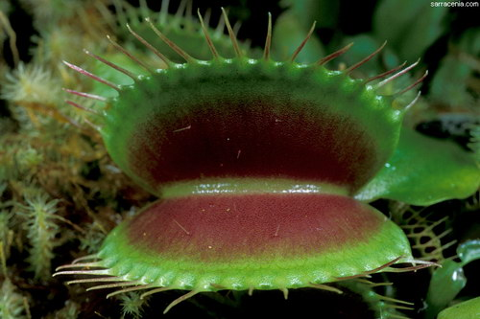
Рослини-хижаки
Виконала:
Учениця 11 класу
Шарунович Антоніна

Slide 2
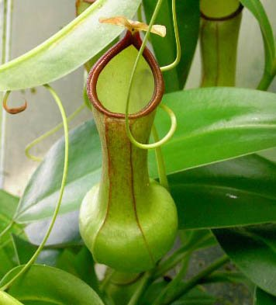
Непентес
Росте на острові Мадагаскар, належить до роду непентес. Поруч із звичайними листками у цих рослин розвиваються і такі, у яких на кінці виростають червонуваті, довгі до 50-70 см, «глечики» з кришкою нагорі.

Slide 3
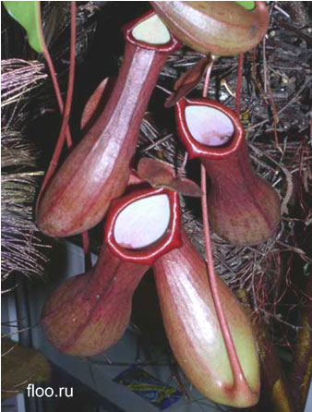
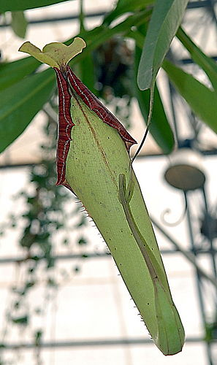
Непентес
Яскраве забарвлення живої судини і солодкий сік, що утворюється по його краях, приваблюють комах. Потрапивши на гладку внутрішню стінку вони падають на дно, де збирається до 2 літрів рідини. Рослина перетравлює комах, а потім вбирає.

Slide 4
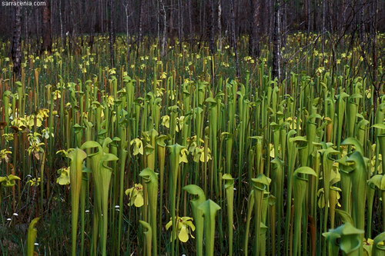
Сарраценія
За будовою ловчого апарату і способу полювання багаторічна болотна трава - сарраценія, що належить до найкрупніших комахоїдних рослин.

Slide 5
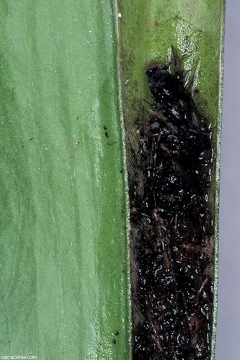
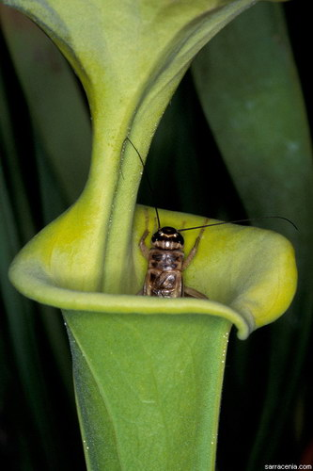
Сарраценія
Її трубчасті листя-судини досягають 70-80 см. Вони також привертають нектаром комах, які падають у воду, зібрану на дні живої судини. Стирчать на його внутрішній стінці і спрямовані вниз волоски заважають комасі вибратися назовні.

Slide 6
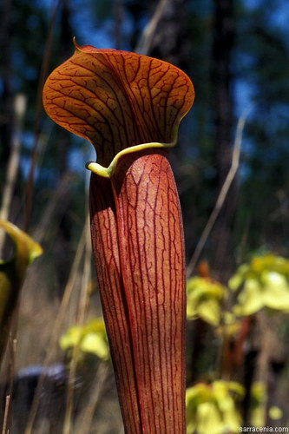
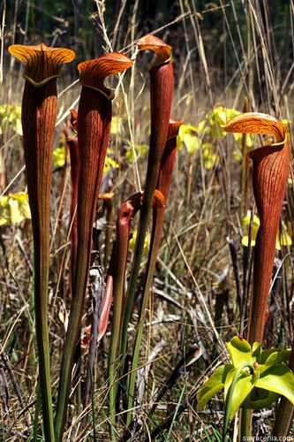
Сарраценія

Slide 7
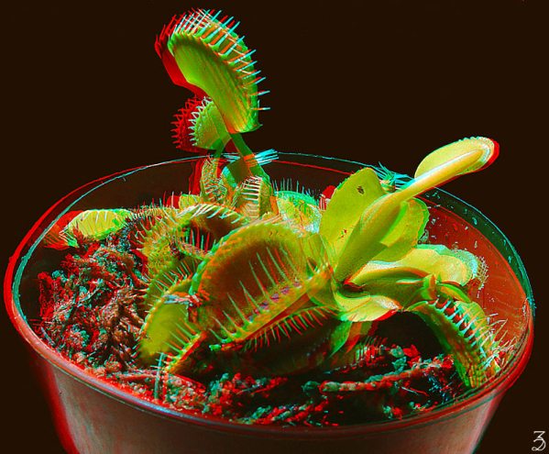
Венерина мухоловка
Венерина мухоловка росте на болотах Північної і Південної Кароліни в США. Овальні половинки листка цієї рослини розташовані під тупим кутом одна до іншої. У них по краях виростають довгі, міцні немов кігті, зубці. На кожній половинці - по три чутливих щетинки.

Slide 8
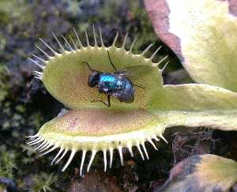
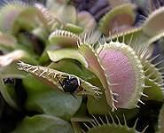
Венерина мухоловка
Як тільки комаха доторкнеться до них, половинки вмить закриваються. Пастка сконструйована таким чином, що рослина ловить комаху блискавично і з щільною фіксацією. Тонка щетина на внутрішній стороні аркуша активізується при зіткненні, на протязі 30 секунд відбувається "впізнання" безпосередньо видобутку від інших зовнішніх факторів, наприклад дощова крапля.

Slide 9
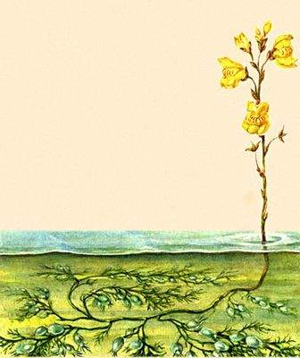
Пухирчатка
Але не тільки в заморських країнах зустрічаються рослини-хижаки. У наших стоячих водоймах можна зустріти пухирчатку утрікулярію.

Slide 10
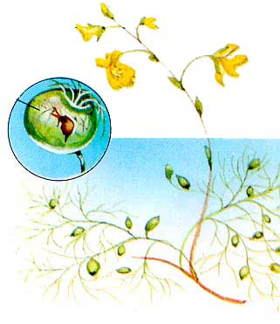
Пухирчатка
У цієї рослини на листках утворюються бульбашки до 5 мм у діаметрі з отвором, яке закривається зсередини клапаном з волосками. Коли личинка комара, маленький рачок доторкнуться до волосків на кришечці, тварина миттєво засмоктує всередину бульбашки разом з водою. Іноді в полон потрапляють навіть мальки риб і пуголовки. Вони також служать кормом для рослини.

Slide 11
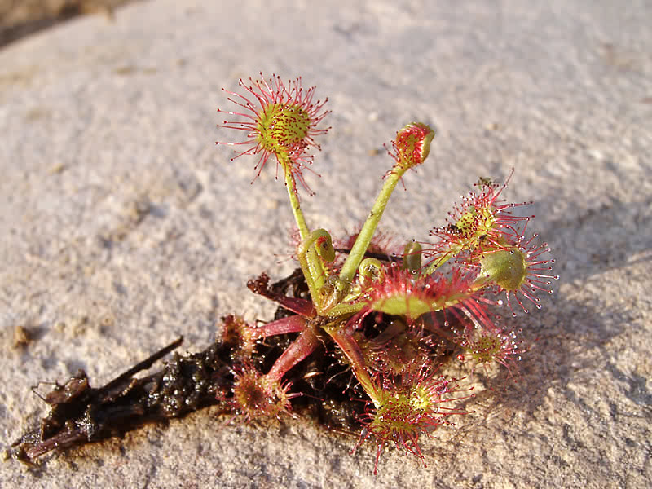
Росянка
На торф'яних болотах Європи зустрічається невелика, до 20 см заввишки, багаторічна рослина з дрібними листочками, зібраними в прикореневу розетку. Листочки усіяні волосками з прозорими як роса крапельками на кінцях.

Slide 12
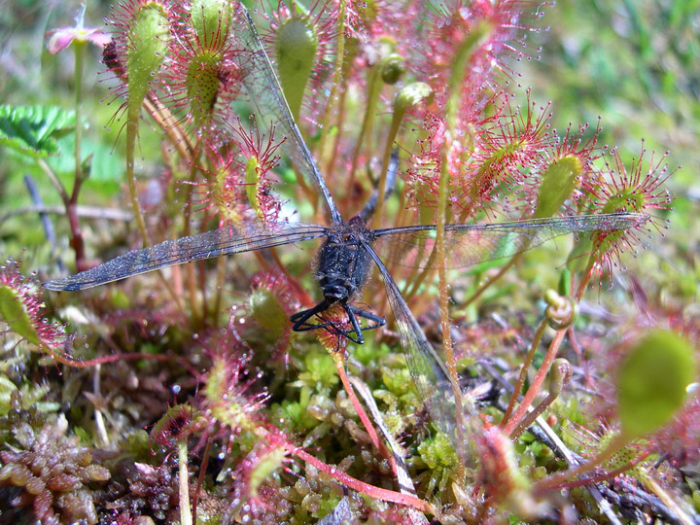
Росянка
Притягнуте блискучими крапельками комаха сяде на листок і вже не зможе з нього злетіти - «роса» являє собою клейку рідину. Волоски немов щупальця схиляються до комасі. Потім виділяється травний сік, який за складом нагадує шлунковий сік тварин.

Slide 13
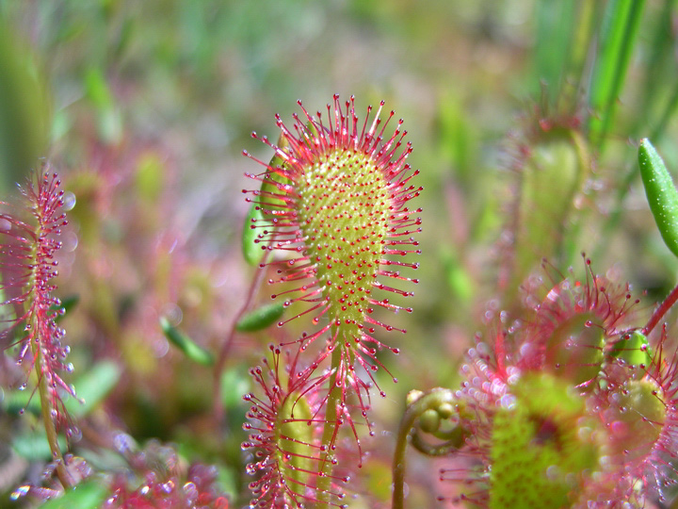
Росянка
У росянки дуже чутливі листя, вони реагують на вагу комахи всього 0,008 мг! Росянка здатна реагувати не тільки на вагу, але і на продукти тваринного походження: шматочки м'яса, сиру, кісток. Коли їжа переварена, листочок випрямляється, витрушуючи хітинову оболонку, що залишилася від комахи. Випрямляються і волоски, з'являються крапельки соку, листик знову готовий до полювання.

Slide 14
Чому з'явилися рослини - хижаки?
Справа в тому, що вони ростуть у воді, на болотах або бідних грунтах, де їм бракує поживних речовин - фосфору, азоту, а також солей натрію, калію, магнію. Ось вони за допомогою всяких хитромудрих капканів, липучок і полюють на дрібних тварин, щоб поповнити свій раціон.

Slide 15
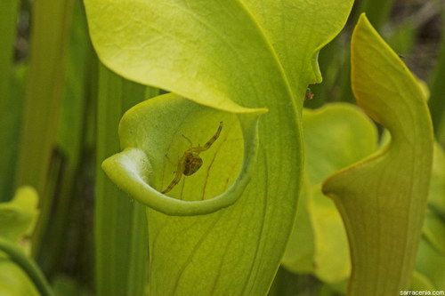
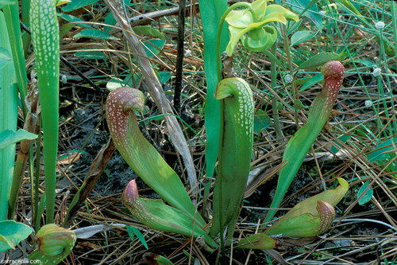
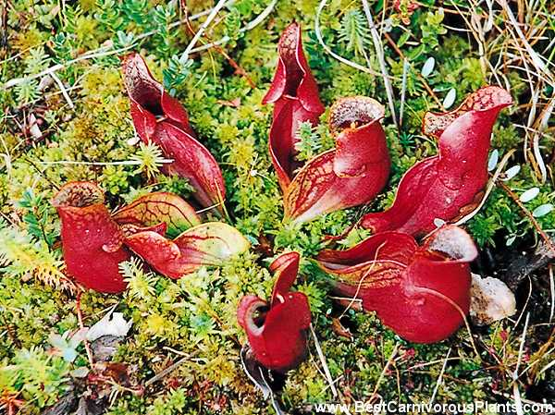
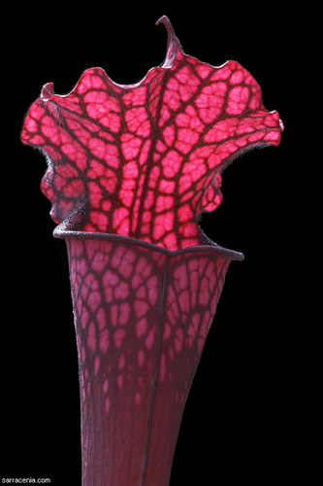
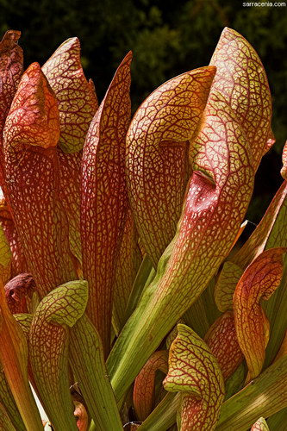
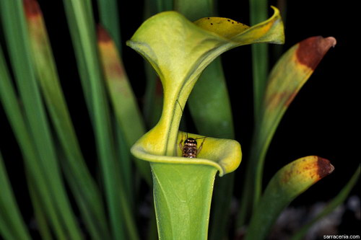
Зараз у світі відомо понад 500 видів рослин-хижаків.

Slide 16
